Slide 1
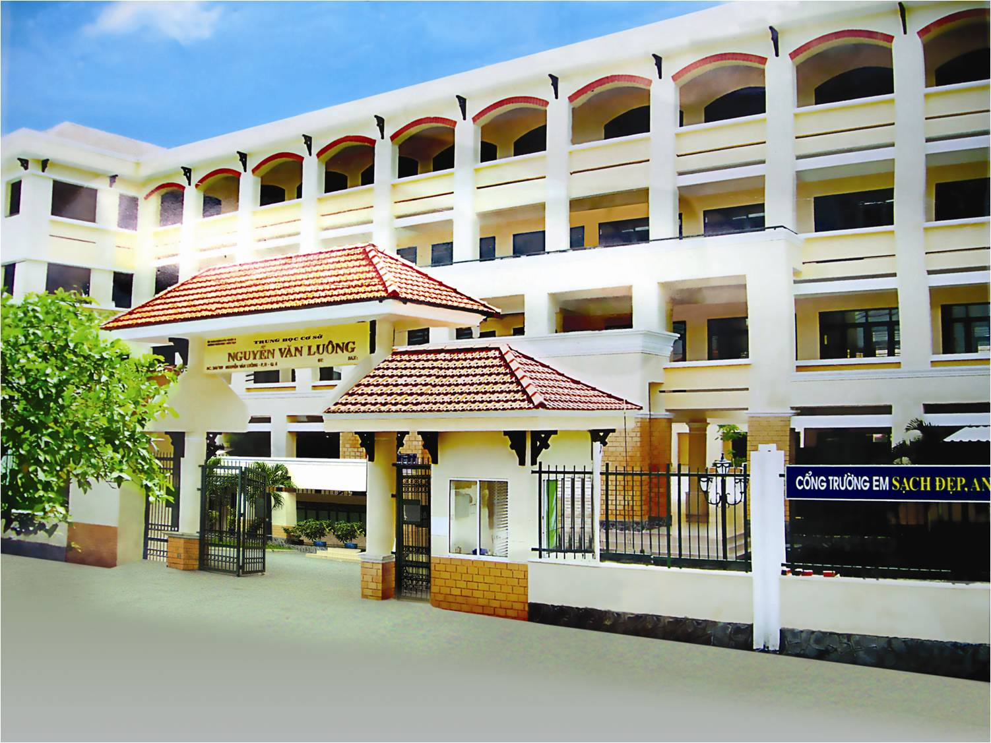
ÂM NHẠC LỚP 8

Slide 2








KHỞI ĐỘNG GIỌNG
ĐÔ
SI
LA
SON
FA
MI
RÊ
ĐÔ

Slide 3
Tiết 10
Ôn tập bài hát: Tuổi hồng
Nhạc lí: Giọng song song
giọng La thứ hoà thanh
Tập đọc nhạc : TĐN SỐ 3
Hãy hót chú chim nhỏ hay hót

Slide 4
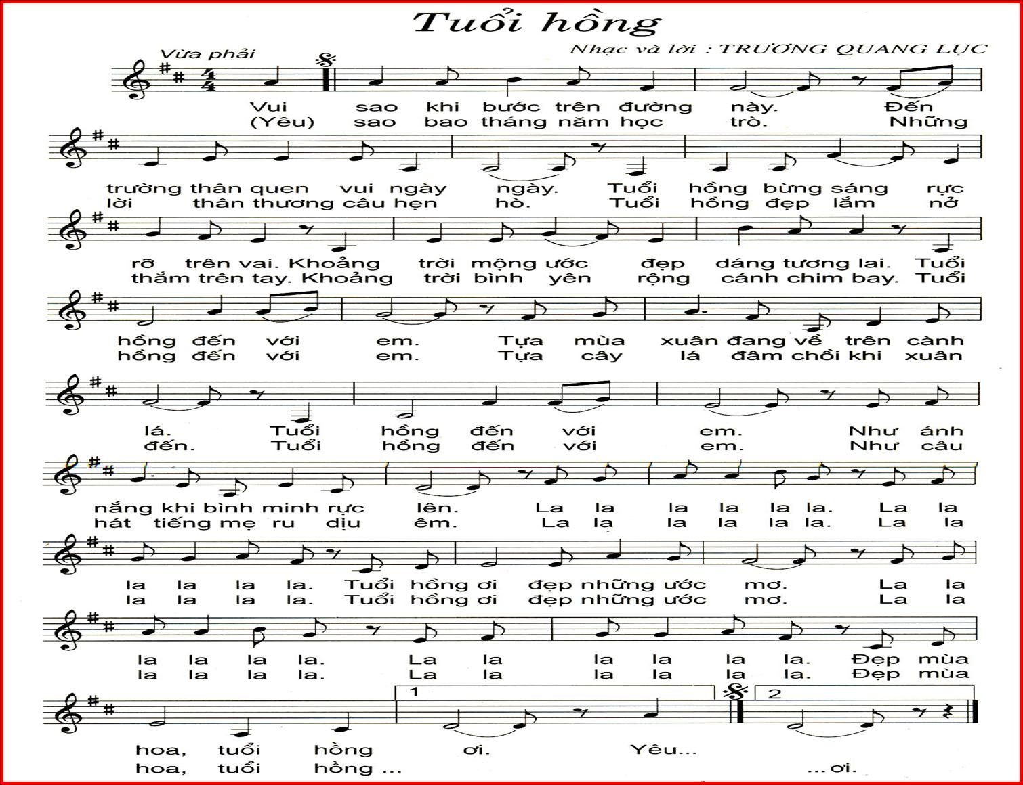

Slide 5


Slide 6

II. Nhạc lí: Giọng song song
giọng La thứ hoà thanh

Slide 7


II. Nhạc lí: Giọng song song - Giọng La thứ hoà thanh
1. Thế nào là hai giọng song song?
Là một giọng trưởng và một giọng thứ có hoá biểu giống nhau.
Ví dụ 1:
Giọng Đô trưởng
Giọng La thứ

Slide 8


- Tương tự giọng Pha trưởng và giọng Rê thứ là hai giọng song song.
Ví dụ 2:
Giọng fa trưởng
Giọng rê thứ

Slide 9
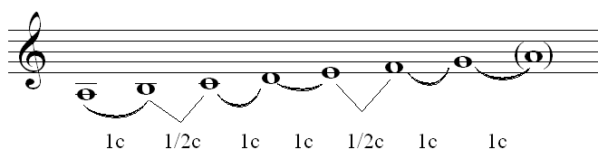
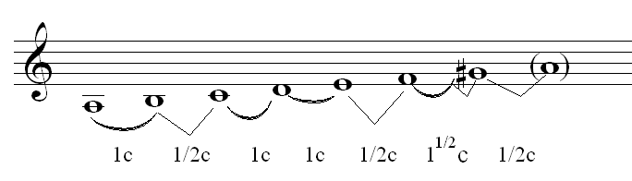
2. Thế nào là Giọng La thứ hoà thanh?
* Giọng la thứ hoà thanh là một giọng thứ có
âm bậc 7 thăng lên nửa cung.
- Giọng La thứ tự nhiên:
VII
- Giọng La thứ hoà thanh:
VII

Slide 10
III. Tập đọc nhạc : TĐN SỐ 3
Hãy hót chú chim nhỏ hay hót
Mời các em nghe giai điệu bài Tập đọc nhạc

Slide 11
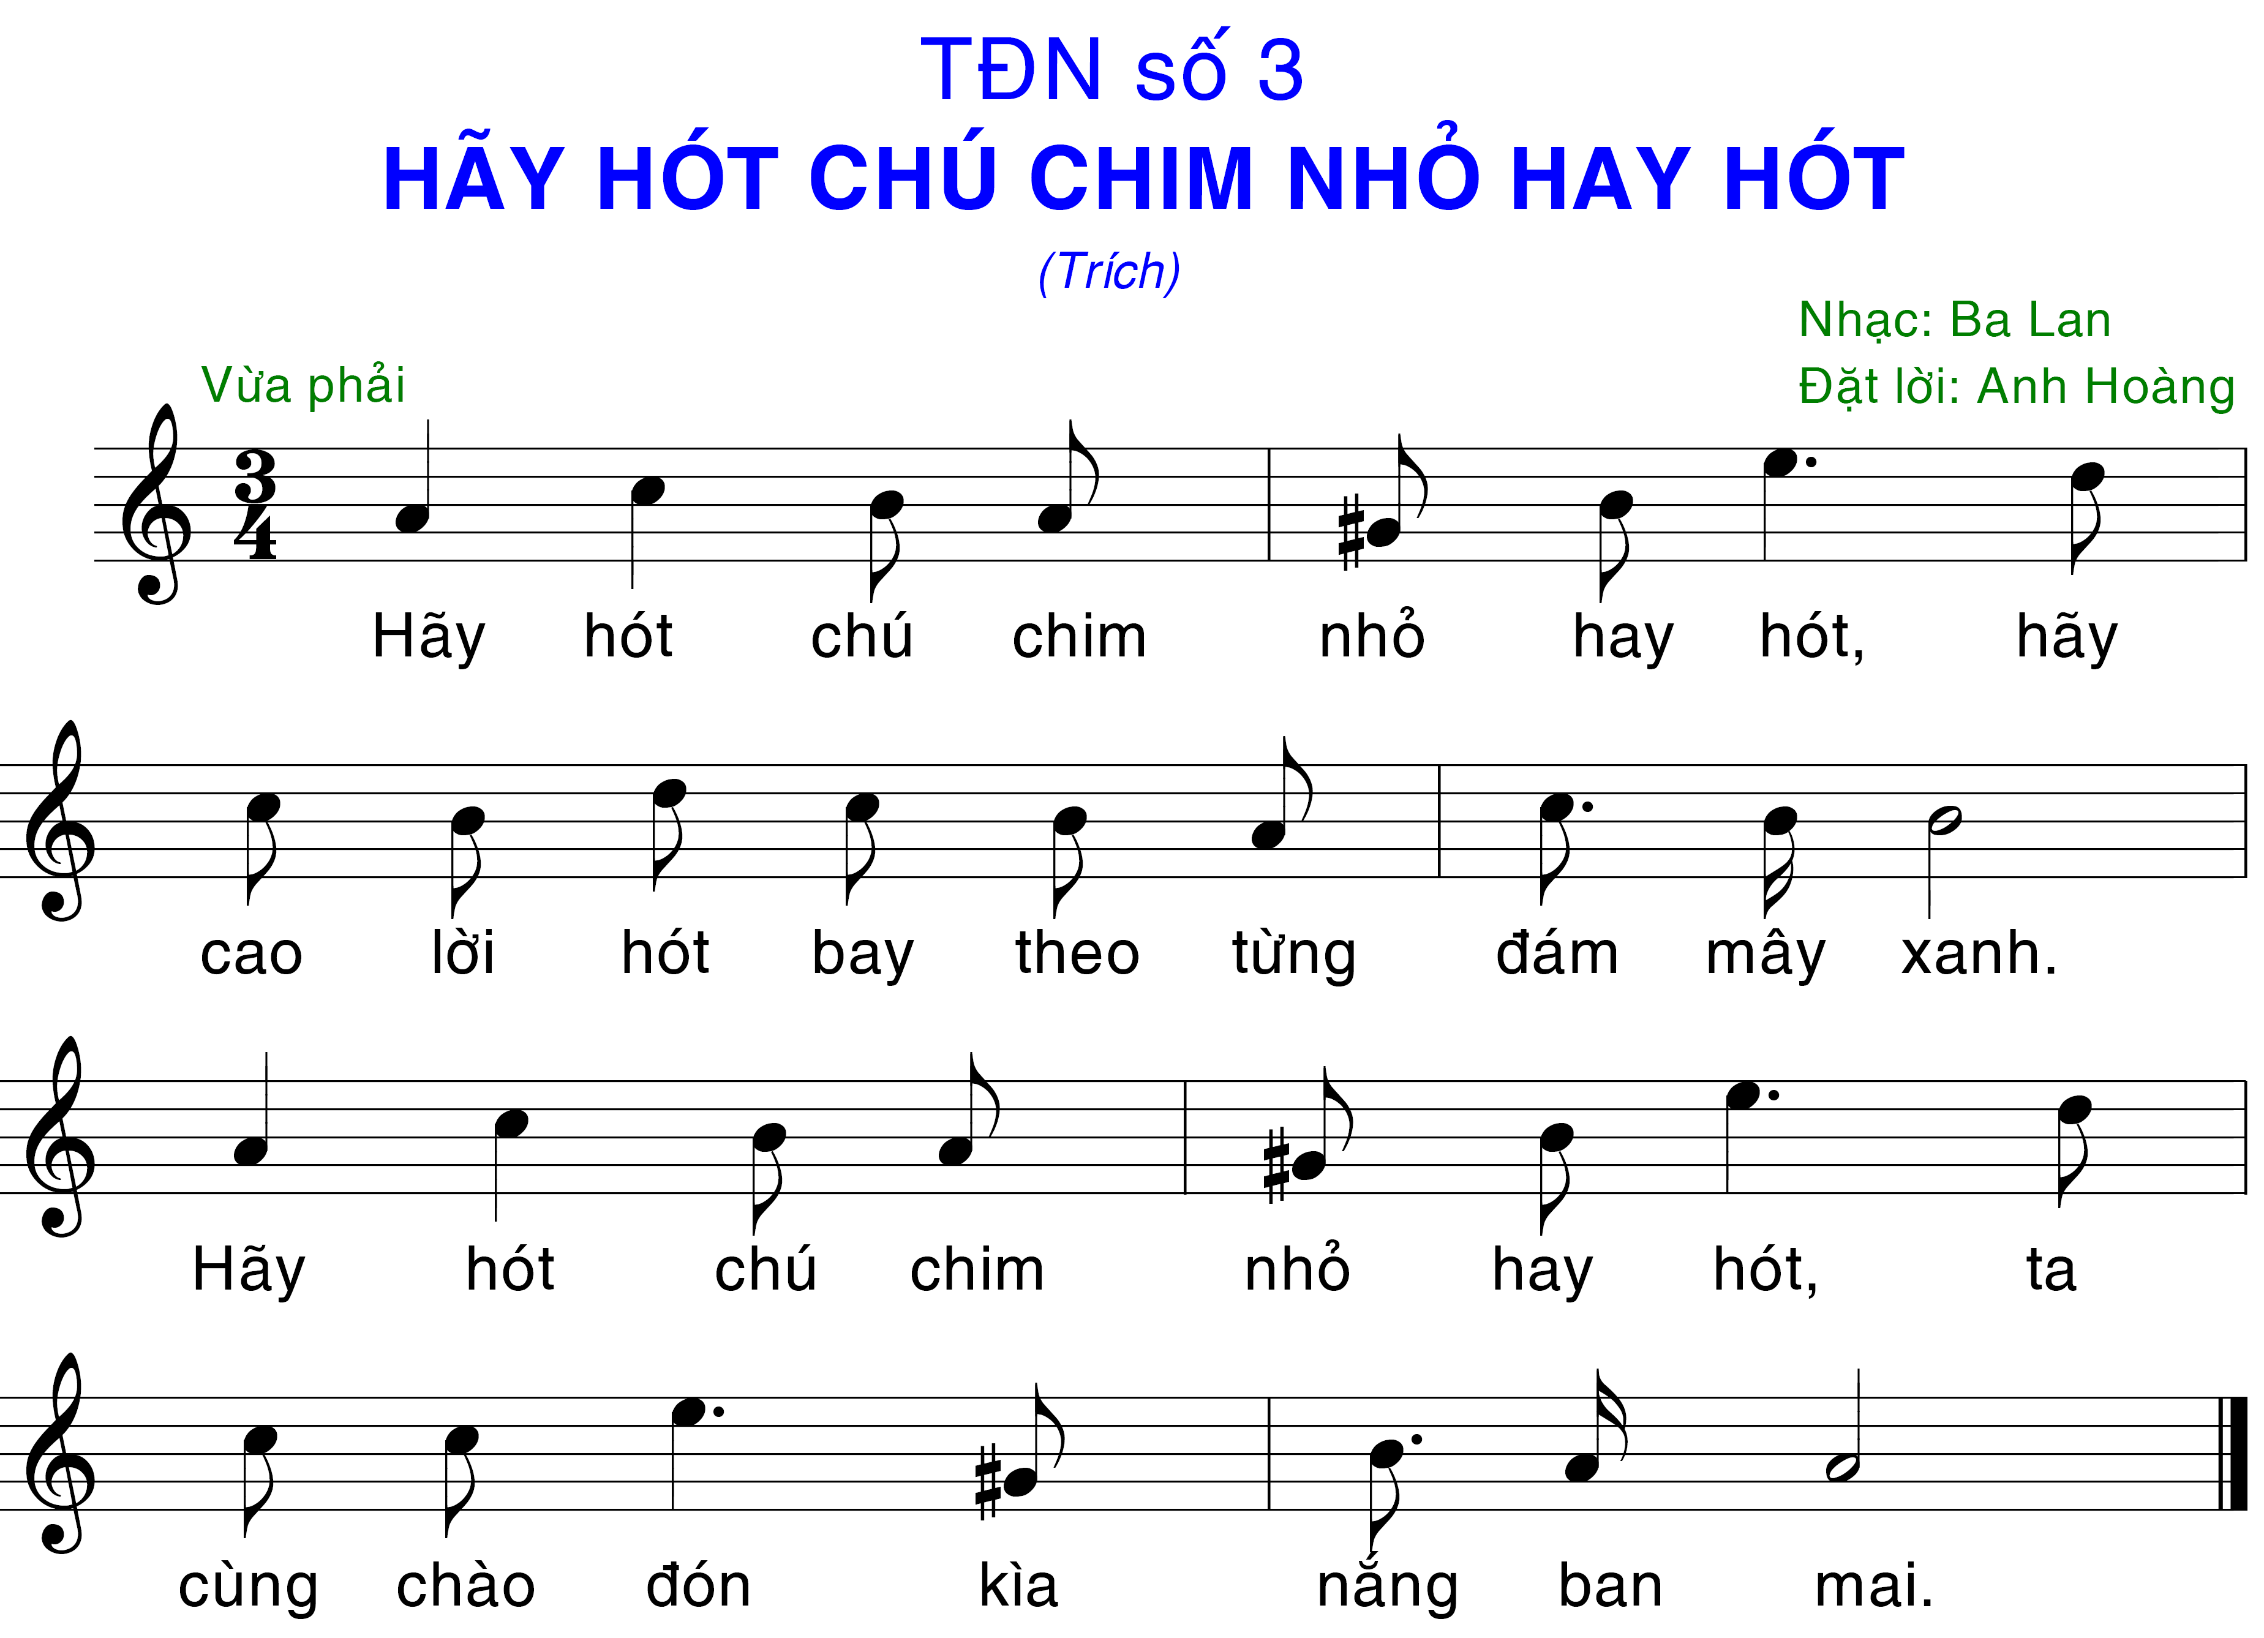
III. Tập đọc nhạc:

Slide 12
III. Tập đọc nhạc: TĐN số 3
Trích bài: Hãy hót, chú chim nhỏ hay hót.
- Tìm hiểu bài:
+ Nhịp:
3/4
+ Cao độ:
La-Si-Do-Re-Mi-Sol -(La)
+ Trường độ:
Đơn, đen, đen chấm dôi, trắng,
đơn chấm dôi kép.
+ Bài viết ở giọng:
La thứ hoà thanh.

Slide 13
III. Tập đọc nhạc:

Slide 14
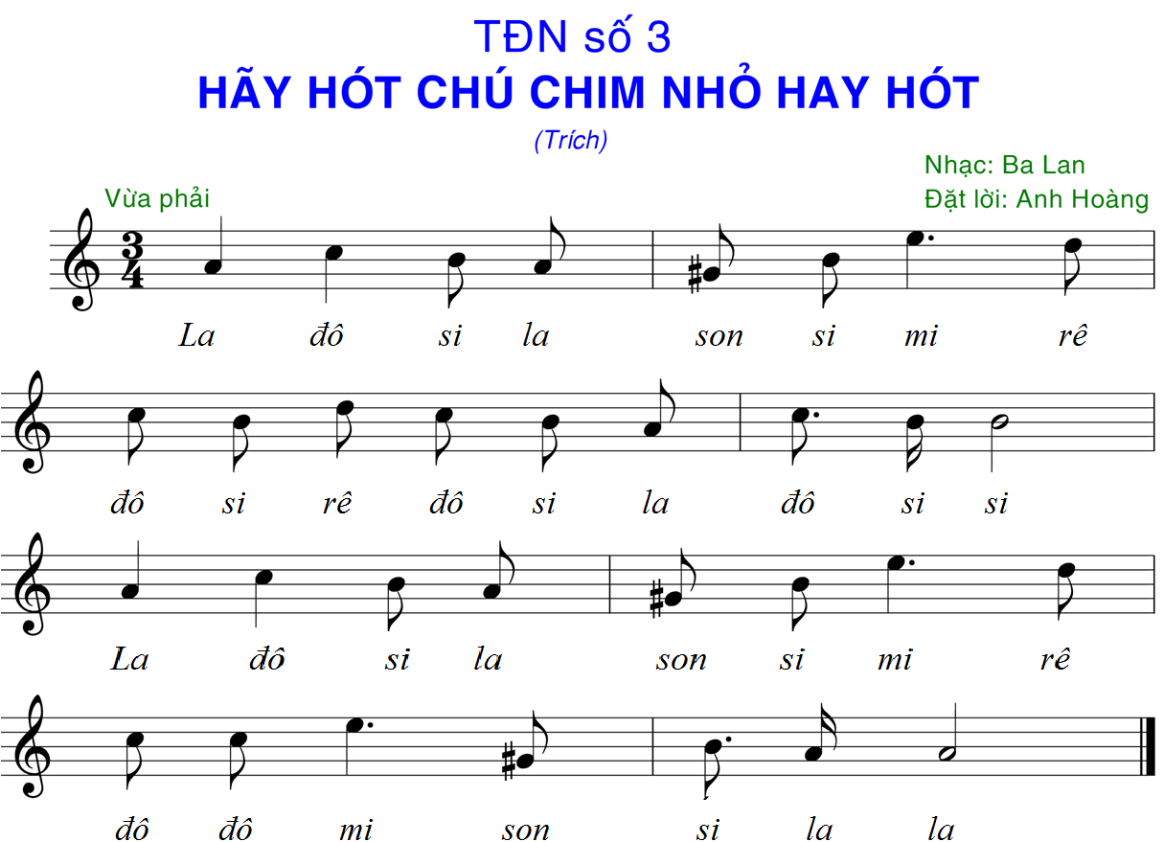
Mời các em luyện tập tiết tấu bài Tập đọc nhạc

Slide 15
Mời các em luyện tập theo phách bài Tập đọc nhạc

Slide 16
Mời các em luyện tập theo nhịp bài Tập đọc nhạc

Slide 17
Mời các em đọc bài Tập đọc nhạc

Slide 18
Mời các em hát lời ca bài Tập đọc nhạc

Slide 19
❖ CỦNG CỐ, DẶN DÒ:
- Về nhà học thuộc nội dung 2: Nhạc lí:
+ Giọng song song và giọng La thứ hoà thanh.
+ Đọc và ráp lời ca hoàn chỉnh bài TĐN số 3.
Xem trước Tiết 11: Ôn bài hát, ôn TĐN số 3
+ Âm nhạc thường thức. SGK trang 24,25.

